Slide 1
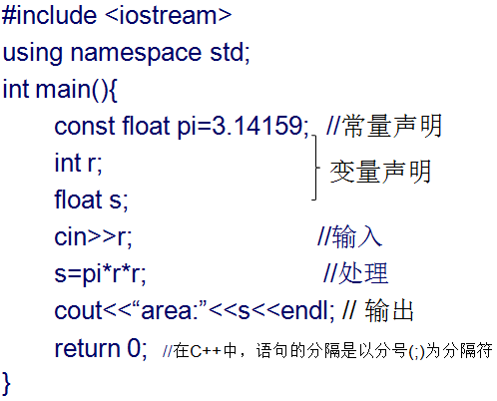
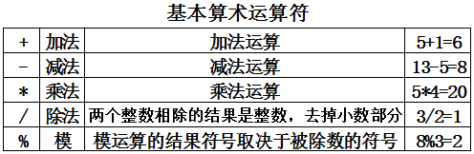
复习
1.程序的一般结构(见右图)
2.基本语句
输入语句（cin>>r ）
输出语句（cout<<s ）
赋值语句（变量=表达式）
3.标准数据类型：char,int,float,double,void,bool
4.标识符：是以字母或下划线开头的字母、数字组合，用来表示常量、变量、类型、文件、函数、过程或程序的名字。

Slide 2
分支语句

Slide 3
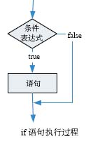
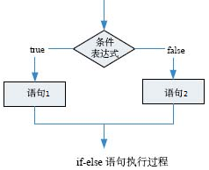
if语句
#include<iostream>
using namespace std;
int main(){
int n; //定义变量
cin>>n; //读入数据
if(n%2==0) //判断n除以2的余数是否为0
cout<<n<<" 是偶数"<<endl; //条件成立输出偶数
else cout<<n<<" 是奇数"<<endl; //条件不成立输出奇数
return 0;
}
if(条件表达式)
语句1；
else
语句2；
if(条件表达式)
语句1；

Slide 4

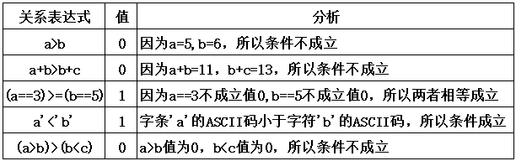

关系表示式
关系表达式运算符
if(n%2==0) //判断n除以2的余数是否为0
cout<<n<<“是偶数”<<endl;
else cout<<n<<“ 是奇数”<<endl;
例 设a=5，b=6，c=7。
优先级别

Slide 5
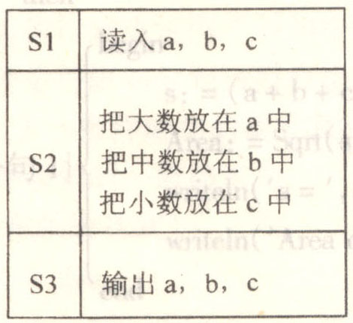
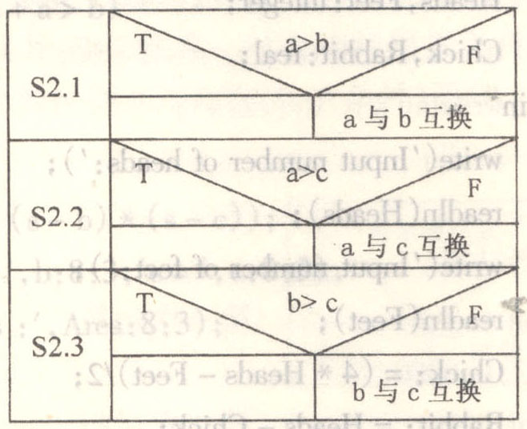
例
从键盘上读入三个数，按由大到小的顺序把它们打印出来。

Slide 6
程序
#include <iostream>
using namespace std;
int main(){
int a,b,c,t;
cin>>a>>b>>c; //读入三个数据
if (a<b){ //如果a<b，交换数据
t=a; a=b; b=t;
}
if (a<c){ //如果a<c，交换数据
t=a; a=c; c=t;
}
if(b<c ){ //如果b<c，交换数据
t=b; b=c; c=t;
}
cout<<a<<" "<<b<<" "<<c;
}

Slide 7
练习１
输入一个数X，要求不使用abs函数，输出其绝对值。

Slide 8
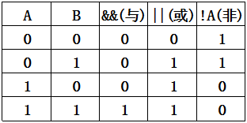
逻辑表达式和条件表达式
例 输入年份year，输出该年是否为闰年。(能被 4 整除 但是不能被100整除 或者能被四百整除)
#include<iostream>
using namespace std;
int main(){
int year;
cin>>year;
if((year%4==0 && year%100!=0) || year%400==0) //闰年判断
cout<<year<<" 是闰年"<<endl;
else cout<<year<<" 不是闰年"<<endl;
return 0;
}
逻辑运算
优先级别

Slide 9
嵌套if语句
闰年：能被 4 整除 但是不能被100整除 或者能被四百整除)
#include<iostream>
using namespace std;
int main(){
int year;
cin>>year;
if(year%400==0) cout<<year<<" 是闰年"<<endl; //第1层分支(能被四百整除)
else
if(year%4==0) //第2层分支(被 4 整除)
if(year%100!=0) cout<<year<<“ 是闰年”<<endl; //第3层分支(但不能被100整除)
else cout<<year<<" 不是闰年"<<endl;
else cout<<year<<" 不是闰年"<<endl;
return 0;
}

Slide 10
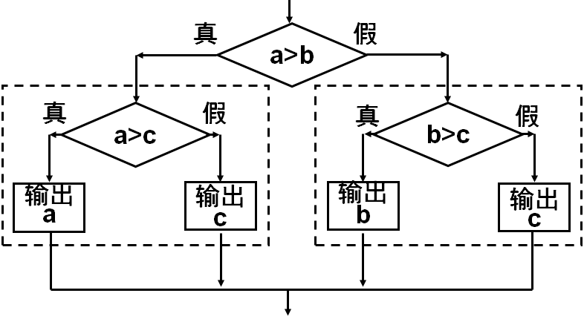
嵌套if语句可以实现多重选择。例如，在三个变量a、b、c
中找出最大值。该问题的一种执行流程，可如下面的流程图所示：
下面是相应的嵌套if-else语句：
if（a>b）
if（a>c）
输出a；
else
输出c；
else
if（b>c）
输出b；
else
输出c；

Slide 11
例
设val是一个整型变量，希望其值介于1与31之间，用if语句嵌套，使实现：若val的值越界，即val<1或val>31，则输出相应的文字信息。

Slide 12
程序
#include <iostream>
using namespace std;
int main(){
int val;
cin>>val;
if (val>=1){
if (val>31)
cout<<"Error:val>31.";
}
else cout<<"Error:val<1";
}
Val>31
1<=val<=31
Val<1
Val
>31
<=31 (else)
>=1
<1(else)

Slide 13
练习２
1 (x>0)
0 (x=0)
-1 (x<0)
y=
已知函数
输入一个数作为自变量，计算并输出函数的值。

Slide 14
switch语句
应用条件语句可以很方便地使程序实现分支，但是出现
分支比较多的时候，虽然可以用嵌套的if语句来解决，但是程
序结构会显得复杂，其至凌乱。为方便实现多情况选择，C++
提供了一种switch开关语句。

Slide 15
1.语句格式：
    switch（表达式）
    {
      case 常量表达式1：
        语句序列1；
        break;
      case 常量表达式2：
      语句序列2；
      break;
      ……
      case 常量表达式n：
      语句序列n；
      break;
      default:
      语句序列n+1；
    }
该语句中可以使用一次或多次case标号，但只能使用一次default标号，或者省略整个default部分；多个case标号也允许使用在同一个语句序列的前面；每个语句标号有保留字case和后面的常量表达式及冒号组成，每个常量表达式通常为字面常量，如常数或字符。
switch(weekday)
{
case 1:cout<<"Monday"<<endl; break;
case 2: cout<<"Tuesday"<<endl; break;
case 3: cout<<"Wednesday"<<endl; break;
case 4: cout<<"Thursday"<<endl; break;
case 5: cout<<"Friday"<<endl; break;
case 6: cout<<"Saturday"<<endl; break;
case 7: cout<<"Sunday"<<endl; break;
default:cout<<"input error!";
}

Slide 16
2.语句执行过程
  switch语句执行过程分为以下3步描述。
  (1)计算出switch后面圆括号内表达式的值，假定为M，若它不是整型，系统将自动舍去其小数部分，只取其整数部分作为结果值。
  (2)依次计算出每个case后常量表达式的值，假定它们为M1、M2、…，同样若它们的值不是整型，则自动转换为整型。
  (3)让M依次同M1、M2、…进行比较，一旦遇到M与某个值相等，则就从对应标号的语句开始执行；在碰不到相等的情况下，若存在default子句，则就执行其冒号后面的语句序列，否则不执行任何操作；当执行到复合语句最后的右花括号时就结束整个switch语句的执行。

Slide 17
在实际使用switch语句时，通常要求当执行完某个case后的一组语句序列后，就结束整个语句的执行，而不让它继续执行下一个case语句后面的语句序列，为此，可通过使用break语句来实现。该语句只有保留字break，而没有其它任何成分。它是一条跳转语句，在switch中执行到它时，将结束该switch语句，系统接着向下执行其它语句。

Slide 18
    在使用switch语句时，还应注意以下几点：
    1.case语句后的各常量表达式的值不能相同，否则会出现错误码。
    2.每个case或default后，可以包含多条语句，不需要使用“{”和“}”括起来。
    3.各case和default子句的先后顺序可以变动，这不会影响程序执行结果。
    4. default子句可以省略，default后面的语句末尾可以不必写break。
程序设计风格提示：写switch语句时，switch(表达式)单独一行，各case分支和default分支要缩进两格并对齐，分支处理语句要相对再缩进两格，以体现不同层次的结构。

Slide 19
switch 语句
例 根据从键盘上输入的表示星期几的数字，对应输出它的英文名称。
#include<iostream>
using namespace std;
int main()
{
int weekday;
cin>>weekday;
switch(weekday)
{
case 1:cout<<"Monday"<<endl; break;
case 2: cout<<"Tuesday"<<endl; break;
case 3: cout<<"Wednesday"<<endl; break;
case 4: cout<<"Thursday"<<endl; break;
case 5: cout<<"Friday"<<endl; break;
case 6: cout<<"Saturday"<<endl; break;
case 7: cout<<"Sunday"<<endl; break;
default:cout<<"input error!";
}
return 0;
}

Slide 20
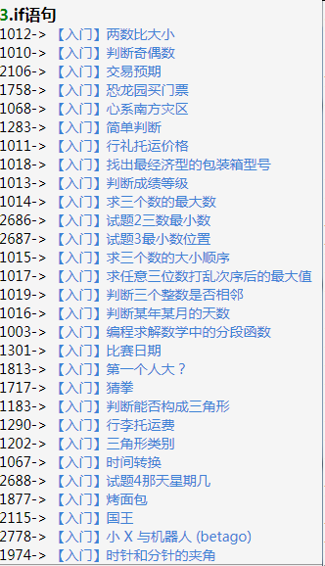
作业
1.上机实践所有例子
2.在网站(oj.jzxx.net)上，刷下列题目(分类：3.if语句)

